Slide 1
Teoría de la Economía Urbana Discreta
Capítulo 3

Slide 2
Modelos clásicos Ecnomía Urbana continua: - Von Thunen (1863) - Alonso (1964)

Slide 3
Modelo clásico1: Teoría de la renta agrícola, monocultivo Von Thunen (1863)
S
S⁰
S_{i} = q (p-c-k·d_{i})
q: cantidad producida por m²
p: precio unitario de venta en 0
c: costo unitario de producción
k: costo unitario de transporte
d: distancia de 0 a i
S_{i}
0
i
L
Valle plano, con información perfecta y plena competencia
Si S_{i}=renta en i entonces cualquier lote es indiferente

Slide 4
Modelo de la renta agrícola: monocultivo
Sm
Excedente o renta
Cono de mercado
Smj
0
j
L
Valle plano, con información perfecta y plena competencia
Si Smj=renta j entonces cualquier lote es indiferente

Slide 5
Modelo de renta agrícola: multicultivo
S
S_{mi} = q_{m} (p_{m}-c_{m}-k_{m}·d_{i})
m=1
Sm
m=2
m=3
L1
L2
L3
d_{i}

Slide 6
Cultivo monocéntrico: conos de mercado
S
d_{i}
L1
L2
L3

Slide 7
Modelo clásico 2: Teoría de localización residencial
W. Alonso (1964)
Supuestos:
Explanada homogénea: idéntica calidad, lista para usar, compra y venta libre, se aceptan hoyos.
Información perfecta, no hay restricciones legales ni sociales.
Compradores maximizan utilidad, vendedores maximizan ganancia.
Precio: Arriendo, venta y costo de propiedad.
Tamaño terreno: trivial para un solo ocupante, una fracción para múltiples ocupantes.

Slide 8
Alonso....Equilibrio del hogar
Decisión
Tamaño del terreno
Distancia del centro CBD
Unidad de decisión: "hombre económico”, individuo puede representar un hogar (opinantes o no).
Transporte: idéntico en todas direcciones.
Monocentro: empleo y servicios concentrados en CBD.
Equilibrio: consiste en definir la cantidad de terreno y localización que el individuo comprará.

Slide 9
Alonso...Equilibrio del hogar
Problema
del hogar
x: bienes de consumo a precio p_{x}
t: distancia al CBD
q: tamaño de terreno a precio en m²
P(t): precio suelo localizado en t por m²
k(t): costo de transporte desde t al CBD
y: ingreso del hogar

Slide 10
Supuestos
$
k(t)
Precios exógenos
P(t)
CBD
t

Slide 11
Disposición a pagar del hogar
$$Max U\left(x,q,t\right)$$
$$s.a. p_{x}x+DP_{i}\left(t,q\right)+k\left(t\right)=y$$
DP_{i}( t_{i} , q, y , p_{x} , u )
Definición: conjunto de precios que el individuo está dispuesto a pagar a diversas distancias para obtener un nivel de utilidad dado
Es propia de cada individuo (gustos e ingreso)
Referida a un nivel de utilidad DP(U): una familia de curvas
Crece con el tamaño del terreno (q) y decrece con la distancia (t).
No depende del precio del suelo ni tiene necesaria relación con la curva de precios reales.

Slide 12
DP: cambio en nivel de utilidad
DP_{i}( u; t₀, q_{i}, y , p_{x})
DP
Distancia t constante
y-kt₀
Pendiente –p(t_{0,}u₀)
p_{x} x + DP(t)q = y-kt₀
u₁ >u₀
p_{x}x₀
p_{x}x’₀
Pendiente –p(t_{0,}u₁)
u₁
DP(t₀)
DP’(t₀)
u_{o}
q₀
q’₀
q
La disposición a pagar decrece con la utilidad (DP>DP’)
El consumo de terreno crece con la utilidad

Slide 13
DP: variación con la distancia
p_{i}
DP_{i}( t_{i} ; q₀, y , p_{x} , u )
Tamaño q constante
u₁ < u₂ < u₃
u₁
u₂
u₃
t
DP_{i} tiene valor único condicional en (t, q, y, p_{x}, u)
Curvas de nivel inferior representan MAYOR satisfacción
Para un mismo individuo NO se interceptan
Efecto ingreso terreno más barato compensa costo tpte para mantener nivel utilidad

Slide 14
Localización de equilibrio del hogar: precios exógenos
(t*,q*):
t*(q,y,p_{x},u; p(t))
q*(t,y,p_{x},u; p(t))
p
p_{i}*
p(t)
DP_{i}(t,q(t);y,p_{x,}u₁ )
DP_{i}(t,q;y,p_{x,}u₂ )
DP_{i}(t,q;y,p_{x,}u₃ )
t*
t
Condición de equilibrio individual condicional en (q,y,p_{x},u;P)

Slide 15
Localización: Equilibrio de mercado (sin producción)
p_{i}
3 lugares residenciales y otros de agricultura
agrícola
t
1
2
3

Slide 16
Localización: Equilibrio de mercado (sin producción)
p_{i}
DP₁(u)
DP₂(u)
3 residentes y agricultores
DP₃(u)
p_{agrícola}
t
1
2
3

Slide 17
Localización: Equilibrio de mercado (sin producción)
p_{i}
3 residentes y agricultores
Precio agrícola
t
1
2
3

Slide 18
Localización: Equilibrio de mercado (sin producción)
p₁
p
p₂
p₃
+
+
+
t
1
2
3

Slide 19
Equilibrio (E):
$$\left(u^{∗},p^{∗},q^{∗},L^{∗})=E(N, y, p_{x} , p_{ag}\right)$$
p₁
Analizar signo de: $\frac{∂u}{∂x},\frac{∂p}{∂x},\frac{∂q}{∂x},\frac{∂L}{∂x}$
p_{ag}
q₁
q₂
q_{N}
L

Slide 20
Tamaño de la ciudad.
Límite urbano
Utilidad en equilibrio
Renta agrícola
Población

Slide 21
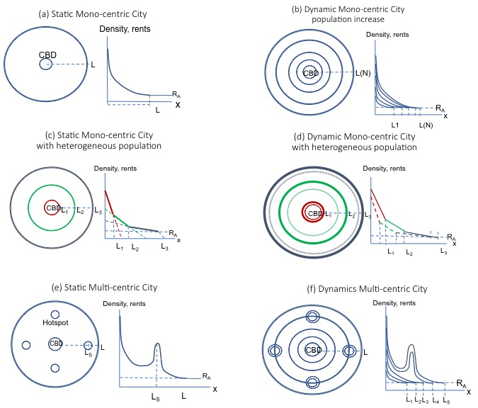
Evolución uso del suelo

Slide 22
Evolución uso del suelo

Slide 23
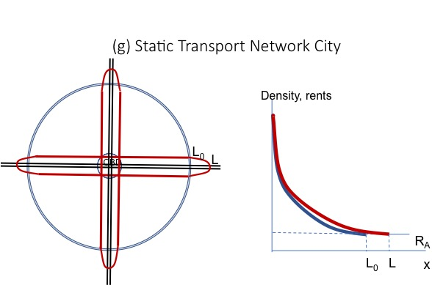
Efectos del transporte
Corte uso suelo

Slide 24
Propiedades
Renta del suelo y propiedades decrece con distancia (con el acceso)
A mayor distancia del centro mayor consumo de terreno por hogar y menor densidad

